Slide 1
Midi du CRHIDI
12/03/2018
La circulation des produits rares et/ou précieux entre Al Andalus et les territoires francs entre le 7ème et le 12ème siècle

Slide 2
Introduction
Présentation du travail de recherche
Mise en contexte
Produits : nature et production
Réseaux de communication
Motifs des circulations
La place d’Al Andalus par rapport au reste du monde arabo-musulman et du bassin méditerranéen
Conclusion et perspectives

Slide 3
Présentation du travail de recherche
Définition du sujet
« circulation »
« produits rares et/ou précieux »
zone géographique
limites temporelles

Slide 4
Présentation du travail de recherche
Sources
Difficultés
Récits de géographes et voyageurs
Sources des institutions religieuses (chroniques, vita, inventaires…)
Sources du pouvoir temporel (Annales, chartes et chroniques royales…)
Sources économiques et juridiques (tonlieux, tabaqat, recueils de hisba …)
Sources littéraires (chansons de Geste ...)

Slide 5
Présentation du travail de recherche
Historiographie
Mythe de l’Andalousie
Histoire institutionnelle et sociale bien étudiée (Lévi-Provençal, Sénac, Chalmeta, Arie, Picard…)
Développement des études sur les échanges en Méditerranée au Moyen-Age (Constable, Picard, McCormick…)
Historiographie espagnole davantage centrée sur les échanges avec les royaumes chrétiens du Nord de l’Espagne

Slide 6
Chapitre 1 : La péninsule ibérique wisigothique
Contexte socio-économique
présence de centres urbains
Réseaux de routes remontant à l’époque romaine
Usage de voies maritimes (De transmarinis negotiatoribus, chronique d’Al Marrakusi)
Richesse de la région
Contexte politique
Instabilité et morcellement

Slide 7
Chapitre 1 : La péninsule ibérique wisigothique
« Nullus transmarinus negotiator de sedibus nostris mercenarium audeat in loca sua transferre. Qui contra hoc venire tentaverit, inferat fisco nostro auri libram unam, et praeterea ducenta flagella suscipiat » (De Transmarinis negotiatoribus, Lib. XI, tit.III, cap. III.)
« Juntaronse a Târiq en barcos de mercadores, que iban y venian a Al Andalus, y no se apercibieron de ellos las gentes a Al Andalus, antes juzgaban que lors barcos iban y venian en verdad con sus mercaderes .. » (Ibn Idar Al Marrakusi, Historia de Al Andalus)
« Musa se dirigio a Damasco …llevandose todo lo que se habia procurada en Al Andalus, a saber : treinta carretas cargadas de oro, plato, objetos precisos de rubies, perlas y topacios, tesoros inestimables en ropa y cien mil prisioneros » (Ibn Al-Kardabus, Historia de Al Andalus)

Slide 8
Chapitre 2 : Les produits : nature et production
Les sources
Récits de voyageurs et géographes, vita et chroniques religieuses, chansons de gestes, recueil de hisba
Les tissus
Soie introduite à la suite de la conquête
Contrôle des ateliers de tissages par la Cour califale
Exportée vers « tous les pays »
Importance de la soie (dictionnaire d’Ibn Sida de Murcie)
Valeur de luxe >< luxe ridicule dans les sources latines

Slide 9
Chapitre 2 : Les produits : nature et production
« …et cum cognovisset fideles suos, episcopos, abbates et comites, qui cum ipso ibi aderant, et reliquum populum fidelem, qui cum Pippino in ipso consilio pessimo non erant, eos multipliciter honoravit in auro et argento et sirico et donis plurimis. » (Annales Laureshamenses)
« drapeaux de soie d’Alméria parmi les armées prêtes au combat » « la belle dame Aude, habillée de soie d’Almérie » (Chanson de Girart de Vienne)
« Prohibe eos auro vel siricis uti vestmentis in conspectu domni regis ; sed humili habitu incedant secundum consuetudinem servorum Dei » (Espistolae Karolini aevi).

Slide 10
Chapitre 2 : Les produits : nature et production
L’or et autres métaux
Dans le monde arabo-musulman, conserve une valeur commerciale
Dans les territoires francs, refonte, ornementation ou thésaurisation
« Je ne renoncerai pas à ce comté pour tout l’or d’Espagne » (Raoul de Cambrai)
Mines de plomb, mercure, argent, fer, ocre, pierres semi-précieuses « exportés vers tous les pays »
Le cuir
« Cuir de Cordoue »
Peu de mention dans les sources arabes
Spécificité de la technique du cuir repoussé

Slide 11
Chapitre 2 : Les produits : nature et production
« …ad Cordebisos 40 comparandum libras » (Gesta Abbatum Fontanellesium)
« Alutarii dicuntur hi qui operantur in aluta, quod g. dicitur cordevan, alio modo cordubanum, a Corduba, civitate Hispaniae, ubi fiebat primo, et dicitur ab a quod est ine et lutum rubeum, quasi sine rubore. » (Jean de Garlande)

Slide 12
Chapitre 2 : Les produits : nature et production
La céramique
Connue essentiellement via les fouilles archéologiques
Ibn Battuta, 14e
Les reliques
Valeur du côté « latin »
L’agriculture
Arabisation de l’agriculture, peu de trace d’exportation dans un 1er temps
Pharmacopée exportée « vers tous les pays »
Le papier
Exportation de la technique

Slide 13
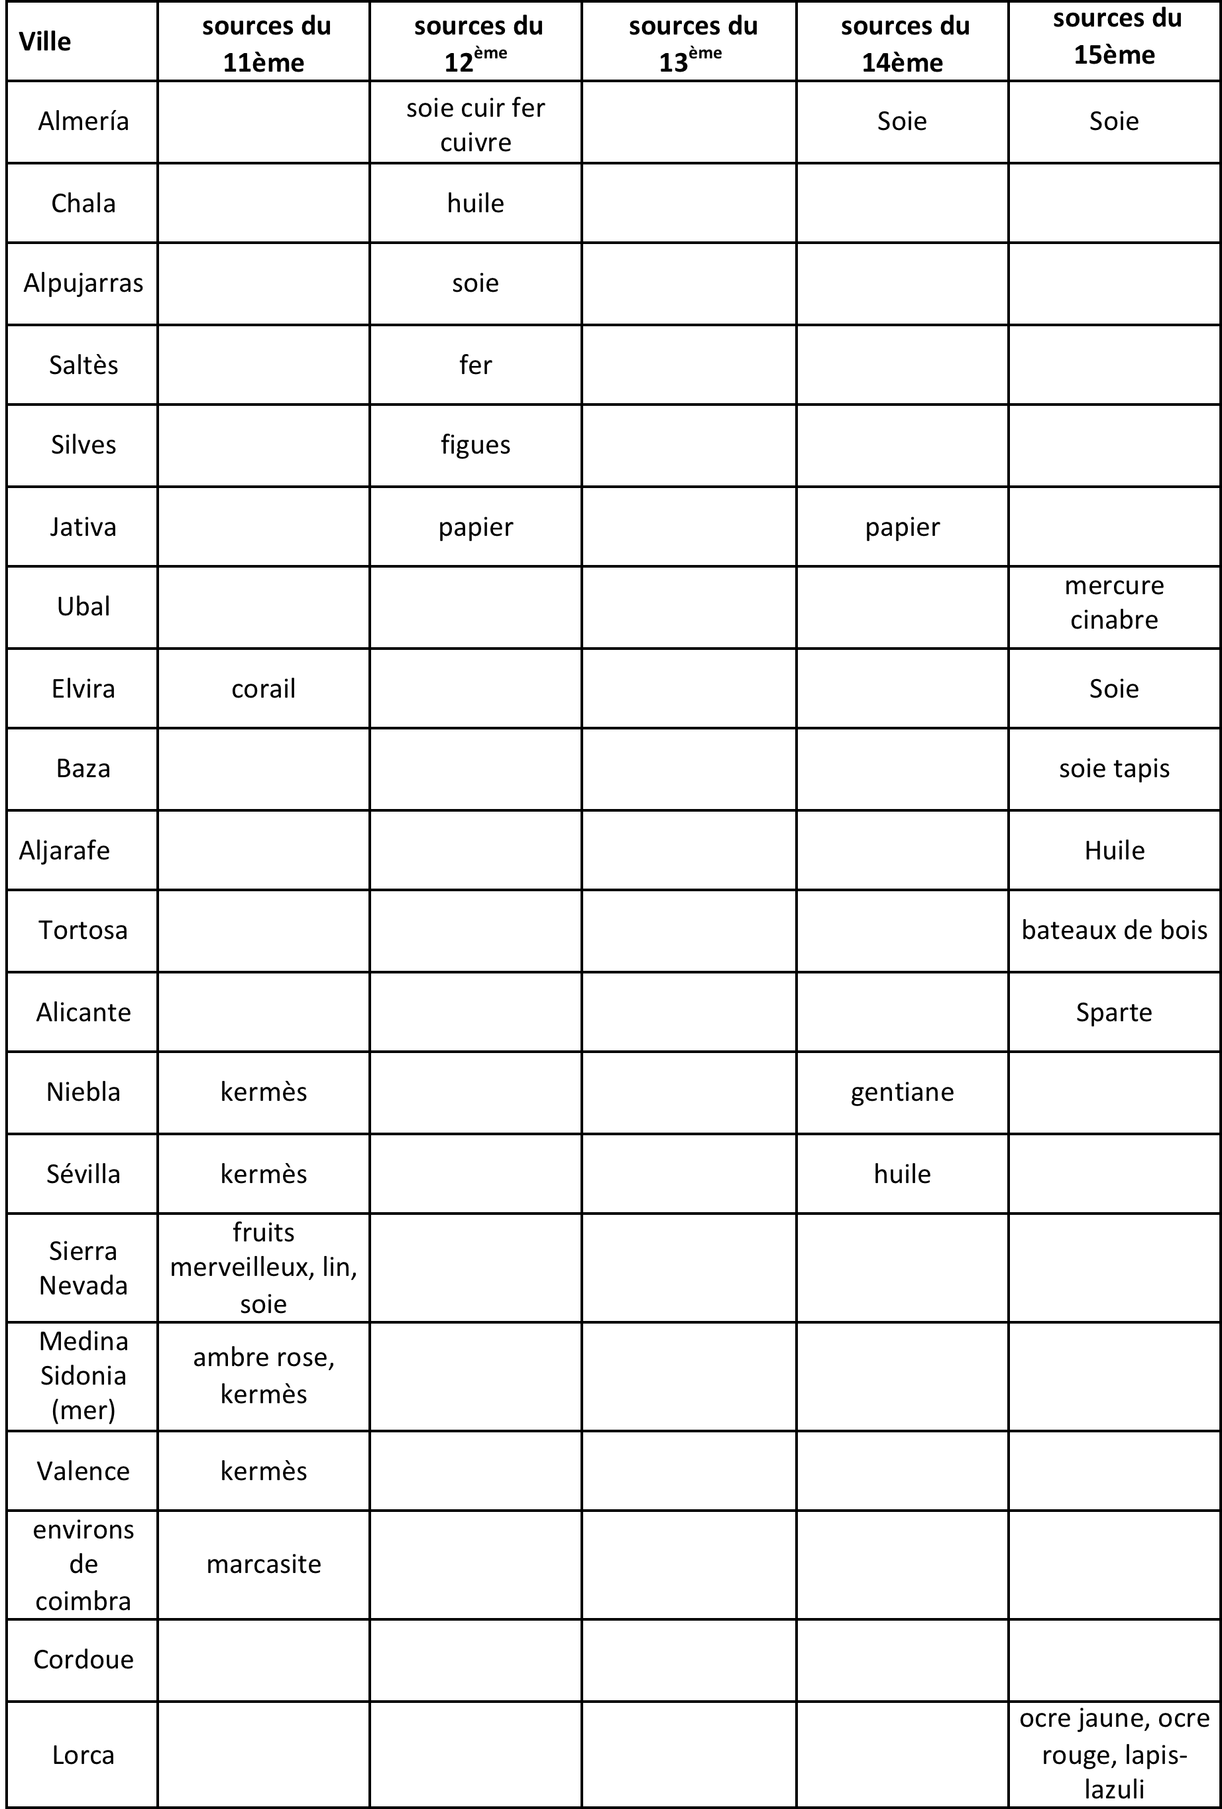

Slide 14
Chapitre 3 : Les réseaux de circulation
Sources
Récits des voyageurs et géographes
Les réseaux terrestres
Dès l’époque romaine
4 chemins à travers les Pyrénées (Al Bakri, Al Idrisi, Le guide du pèlerin ..)
Les réseaux maritimes et fluviaux
technique du cabotage
« mer ténébreuse »
Voies fluviales

Slide 15
Chapitre 3 : Les réseaux de circulation
« Ptolomeo cuenta que Cleopatre abrio en el monte que separa España de Francia un camino con hierro, fuego y vinagre, y esta obra suya fue una maravilla » (Al-Bakri, Kitab al masalik wa-l mamalik)
« quatre routes qui, menant à Saint-Jacques, se réunissent en une seule à Puente la Reina, en territoire espagnol ; l’une passe par Saint-Gilles [du Gard], Montpellier, Toulouse et le Somport ; une autre par Notre-Dame du Puy, Sainte-Foy de Conques et Saint-Pierre de Moissac ; une autre traverse Sainte-Marie-Madeleine de V&zelay, Saint-Léonard en Limousin et la ville de Périgueux ; une autre encore passe par saint-Martin de Tours, Saint-Hilaire de Poitiers, Saint-Jean d’Angély, Saint-Eutrope de Saintes et la ville de Bordeaux. » ( Le guide du pèlerin)

Slide 16
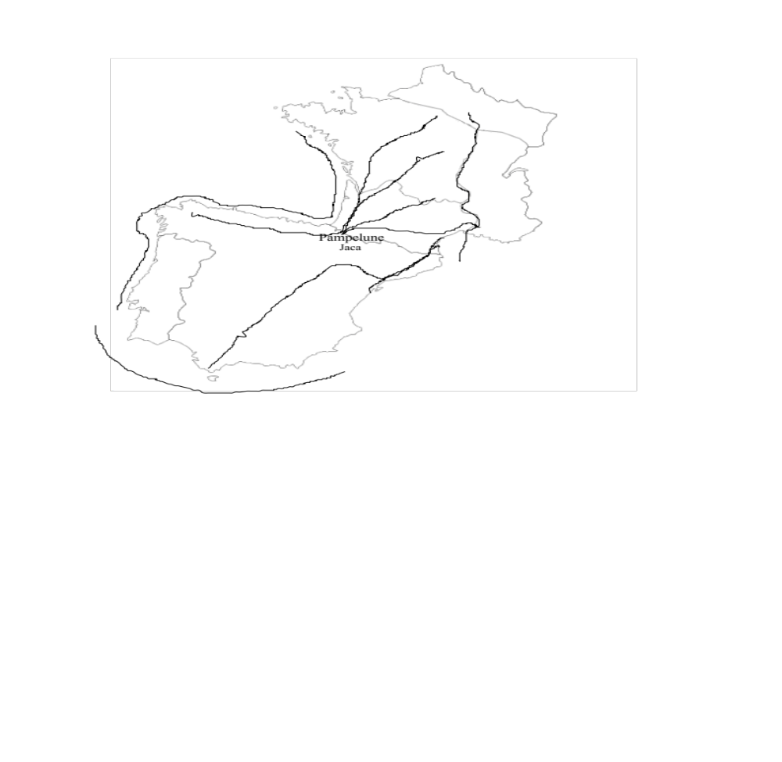

Slide 17
Chapitre 3 : Les réseaux de circulation
Gestion des routes
Présence de soldats andalous sur les routes
Accord de protection pour les pèlerins et marchands
Péages
Al Andalus comme étape intermédiaire entre les routes d’Orient et d’Occident

Slide 18
Chapitre 3 : Les réseaux de circulation
« Le port de cette ville [Alméria] recevait des vaisseaux qui venaient d’Alexandrie et de toute la Syrie. Il n’y avait pas dans tout Al Andalus de gens plus riches et plus marchands que ses habitants, ni de commerçants plus experts dans le commerce de tous les types de marchandises et de leur stockage » ( Al Idrisi, Description de l’Espagne)

Slide 19
Chapitre 4 : Les motifs de circulation
Les mouvements migratoires
Exil des Wisigoths (Théodulphe d’Orléans, Prudence de Troyes)
Manuscrits
Aprisio (Septimanie et marca hispanica)
Établissements arabes sur la côte méditerranéenne française
Les expéditions militaires
Miles chrétiens engagés dans l’armée andalouse → récompense de dirhams et dinars (Raimond châtelain du Bousquet)
Expéditions liées à la Reconquista → butin (Raimond II de Rouergue)

Slide 20
Chapitre 4 : Les motifs de circulation
Les relations diplomatiques
Principe du don et contre-don (M. Mauss)
Sources lacunaires : « cum muneribus »
Autres formes de donations
Les motivations religieuses
Translations
Pèlerinage de Saint-Jacques de Compostelle

Slide 21

Vase de cristal dit « d’Aliénor », musée du Louvre, Paris

Slide 22
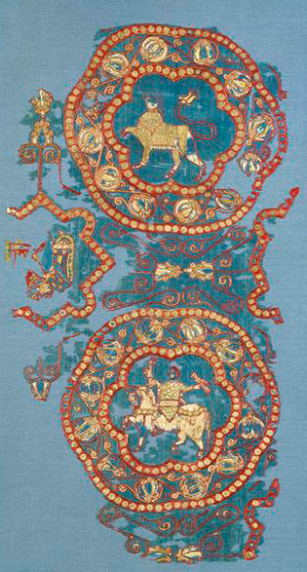
suaire De Saint Lazare D Autun - N° Inventaire : Cl. 21865

Slide 23
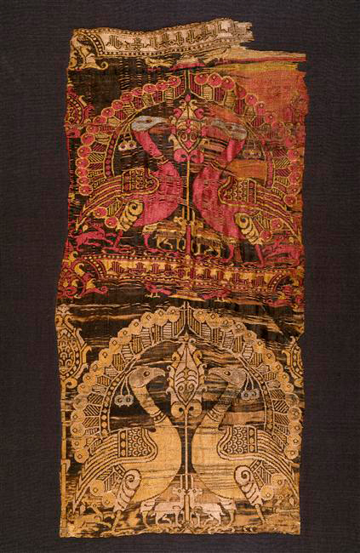
Fragment-de-la-chasuble-de-saint-Exupere - N° Inventaire : Cl. 12869

Slide 24
Chapitre 4 : Les motifs de circulation
Le commerce
Rareté des sources « économiques »
809 : mention d’un comte
Fin 9e – fin 10e : marchands de Verdun
Achats de produits par les cours et les institutions religieuses
Foires – communautés de marchands
marchands juifs (ex. : commandatio Abraham de Saragosse)
Rôle de royaumes chrétiens

Slide 25
Chapitre 4 : Les motifs de circulation
Marchands italiens
Cadre juridique

Slide 26
Chapitre 4 : Les motifs de circulation
« …ut ipse mercadus per quatuor septimanas extendatur, ut illi negotiatores de Longabardia sive Hyspanica et de Provencia ac de alias regiones illuc advenire possent » (Diplomata Spuria, MGH, diplomata Mer.)
« … sub nostra defensione suscepimus et retinemus… » « ...habeant etiam licentiam …infra imperium nostrum vendere » (Formulae Imperiales, MGH Leges, Form. Mer. et Kar. Aevi)
« On ne doit pas vendre aux Juifs ou aux Chrétiens de livres de science, sauf s’ils ont trait à leur propre loi ; en effet, ils traduisent les livres de science et en attribuent la paternité à leurs coreligionnaires et à leurs évêques, alors qu’ils sont l’œuvre de Musulmans » (traité d’Ibn Abdun).

Slide 27
Chapitre 5 : la place d’Al Andalus dans l’espace méditerranéen
Réputée pour le luxe de sa cour et sa vie culturelle
Qualité des tissus
Translations : principalement depuis l’Italie
Confusion dans les sources latines entre andalou et oriental
Apparition d’un réel réseau de marchands au sein du bassin méditerranéen

Slide 28
Chapitre 5 : la place d’Al Andalus dans l’espace méditerranéen
« La ville de Cordoue est la capitale et la métropole d’al-Andalus, c’est le siège du califat musulman. Les qualités des habitants de Cordoue sont trop célèbres pour qu’il soit nécessaire d’en faire mention et leurs vertus trop évidentes pour qu’on puisse les taire. Ils conjugent splendeur et beauté. Ce sont les plus grands savants de cette contrée et des modèles de piété. Ils sont renommés pour la pureté de leur doctrine, la probité de leurs gains, la beauté de leur apparence qu’il s’agisse d’habits ou de monture, l’élévation de leur intérêt pour les assemblées et les rangs et leur maîtrise des mets et boissons. Ils sont, de plus, doués du caractère le plus aimable et des manières les plus dignes d’éloges. Cordoue ne manqua jamais de savants illustres ni de personnages distingués. Ses marchands sont riches et possèdent des biens abondants, ils vivent dans l’aisance et ont des montures somptueuses. Ils sont mûs par une noble ambition » (Al Idrisi, Description de l’Espagne)

Slide 29
Conclusion
Sources lacunaires → apport de l’archéologie?
Permanence des réseaux d’échanges
Importance de la côte sud-est de la France (Franxinet)
Développement progressif du commerce
Élargissement possible des destinataires
Croisement de l’histoire économique, sociale, politique, religieuse et culturelle

